Slide 1


제2장. 정류회로
부천대학교 전기과 이한석교수

Slide 2

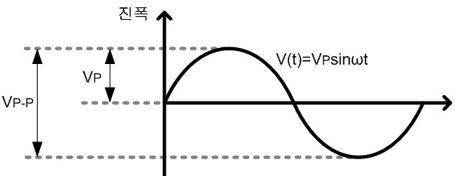


1. 정류 회로
1. 정류회로란?
“교류(AC)를 직류(DC)로 변환하는 회로”
⬄ (종류) 반파, 전파 정류회로
2. 교류의 최대치, 실효치, 평균치 계산법
최대치: 교류 파형의 최대 진폭

Slide 3
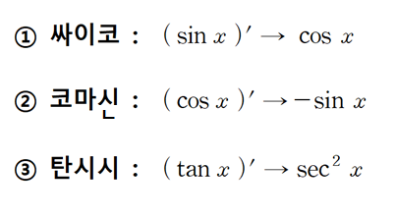
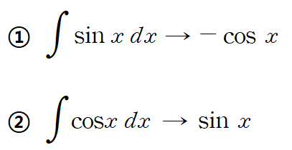
고교 복습 | 삼각함수의 미적분 공식
미분 공식
적분 공식

Slide 4
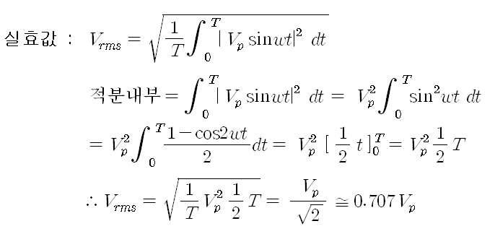

실효치: “교류 파형의 열 효과의 대소를 나타내는 값”
⬄ 교류를 표현하는 가장 일반적인 표현

Slide 5
[ 가정의 교류] 교류 110V, 220V
교류 110V
교류 220V

Slide 6
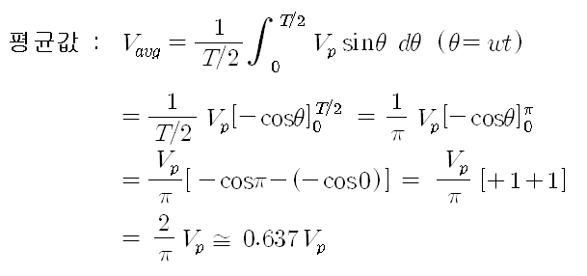
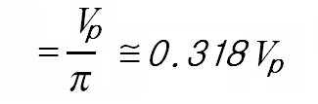
평균치 : “교류의 반주기 사이의 순시값을 평균한 값”
⬄ DC전압계로 출력
[참고] 1주기 사이의 평균치

Slide 7
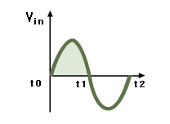
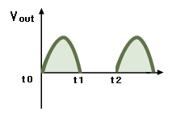
2. 반파 정류 회로
1. 이상적인 반파 정류회로
회로도
A. 입력파형
B. 출력파형
양 +
음 -
Vin
Vout
양
-
+
음
동작 해석
양의 반주기 : 다이오드 순방향 ⬄ 전류흐름 ⬄ RL양단에 입력전압과 같은 전압 발생
음의 반주기 : 다이오드 역방행 ⬄ 전류 흐르지 않음 ⬄ RL 양단 전압 0

Slide 8
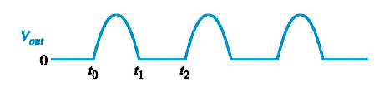
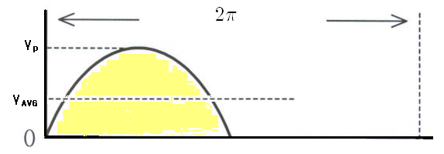
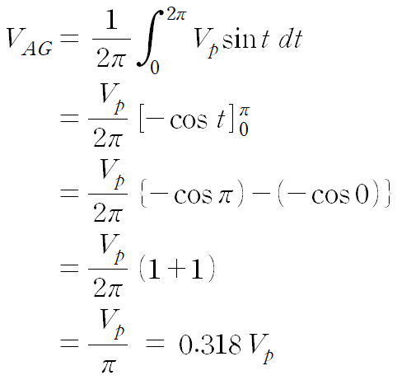
실제 출력파형
(주) 입력주파수 = 출력주파수
반파정류회로의 평균값 (한 주기의 평균값)
(주) DC전압계로 측정되는 값

Slide 9
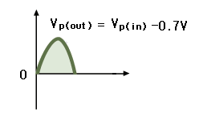
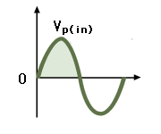
2. 실제 반파 정류회로
실제 다이오드는 순방향으로 0.7V의 전압강하를 고려
RL
Vp(out) = Vp(in) - 0.7V
부천대학교 전기과

Slide 10
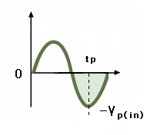
3. 다이오드의 PIV(최대역방향 전압)
PIV(peak inverse voltage)?
⬄ “다이오드에 걸리는 역방향 전압의 최대값”
입력전압의 부의 반주기에서 발생
tp에서 PIV= Vp(in)
PIV = Vp(in)
<관찰>
다이오드는 반복되는 PIV를 견딜수 있어야 손상되지 않음
다이오드의 정격이 PIV보다 20%정도 높은 소자를 선택
부천대학교 전기과

Slide 11

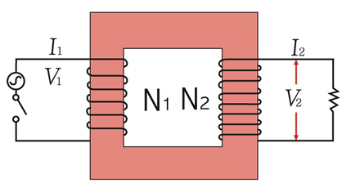
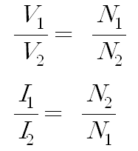
03. 트랜스포머 (변압기)
1. 트랜스포머?
⬄ “2개의 독립된 코일을 감아 전압, 전류, 임피던스를 변환”
트랜스포머의 등가회로
트랜스포머의 권수비와 전압, 전류관계
“전압은 권수에 비례, 전류는 권수에 반비례”
부천대학교 전기과

Slide 12
변압기와 결합된 정류기
예제 2-1
1. 회로도
위의 회로에서 변압기의 1차측에 100V의 교류가 인가될때,
출력전압의 최대값을 구하시오. 단, 권선비는 2:1이다.

Slide 13



SOL
반파정류기 출력의 최대치
부천대학교 전기과

